Slide 1

CHÀO MỪNG
QUÝ THẦY, CÔ GIÁO !
MÔN :TIẾNG VIỆT - Lớp 1

Slide 2
TẬP ĐỌC
BỮA CƠM GIA ĐÌNH
(Tiết 1+2)

Slide 3
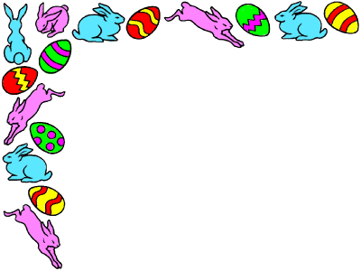
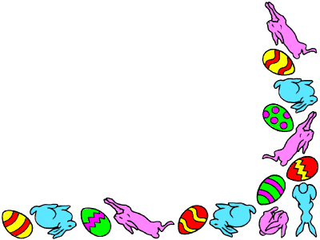
TiÕt 1

Slide 4

¤N bµi cò

Slide 5
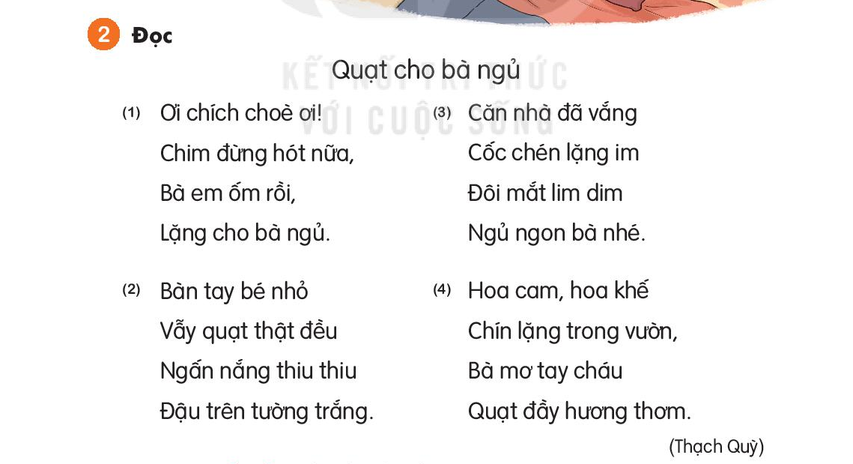

Slide 6

Câu 1: Vì sao bạn nhỏ không muốn chích chòe hót nữa?­
Câu 2: Em nghĩ gì về bạn nhỏ trong bài thơ?

Slide 7
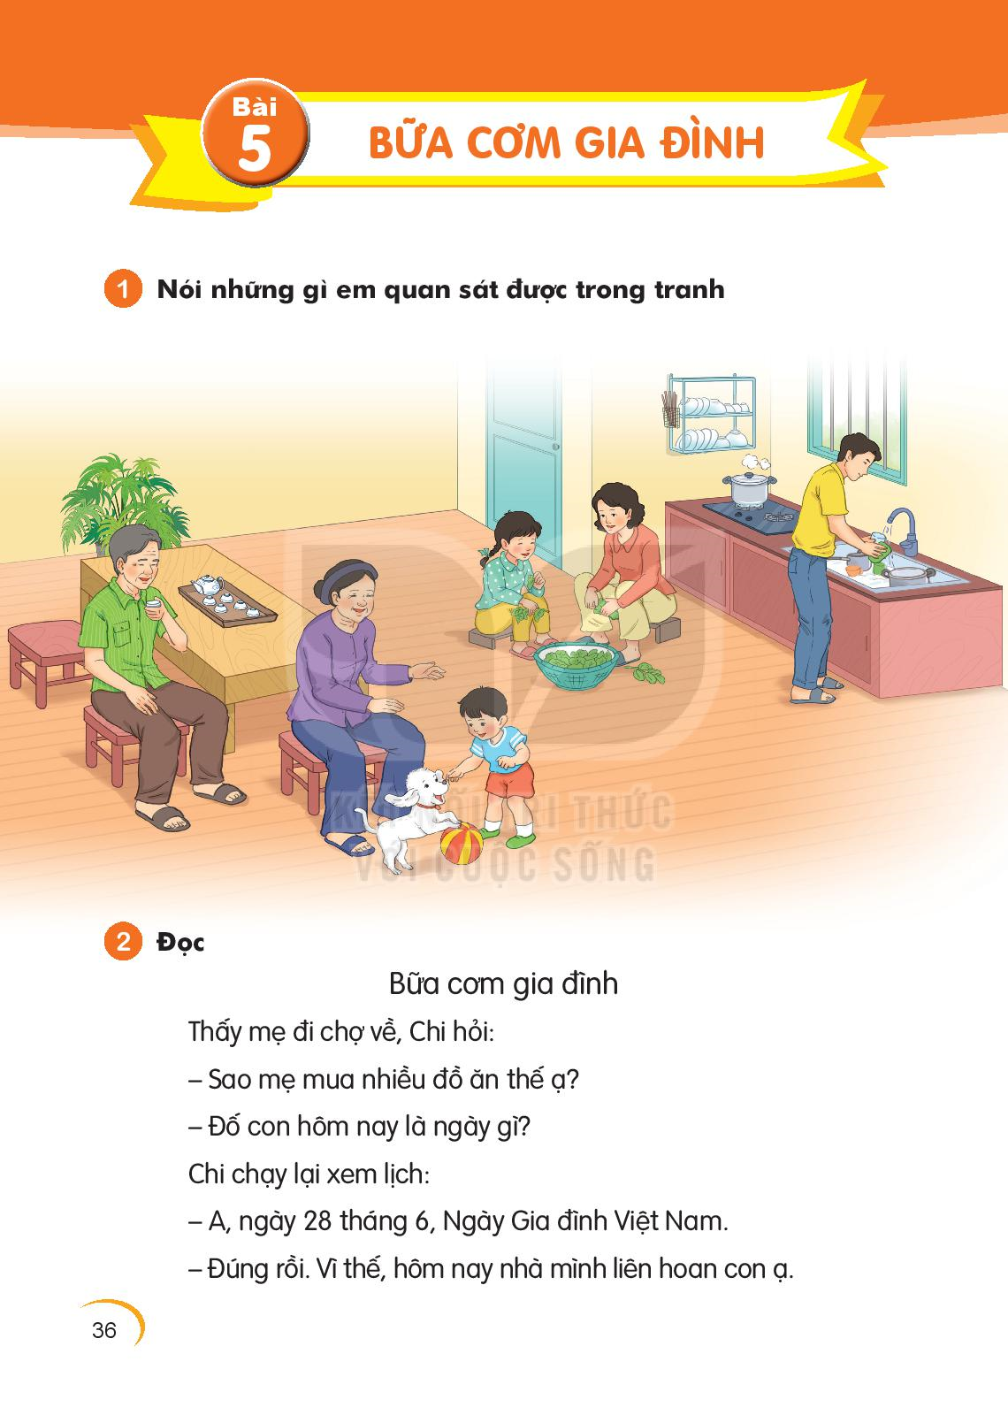
* Khởi động

Slide 8
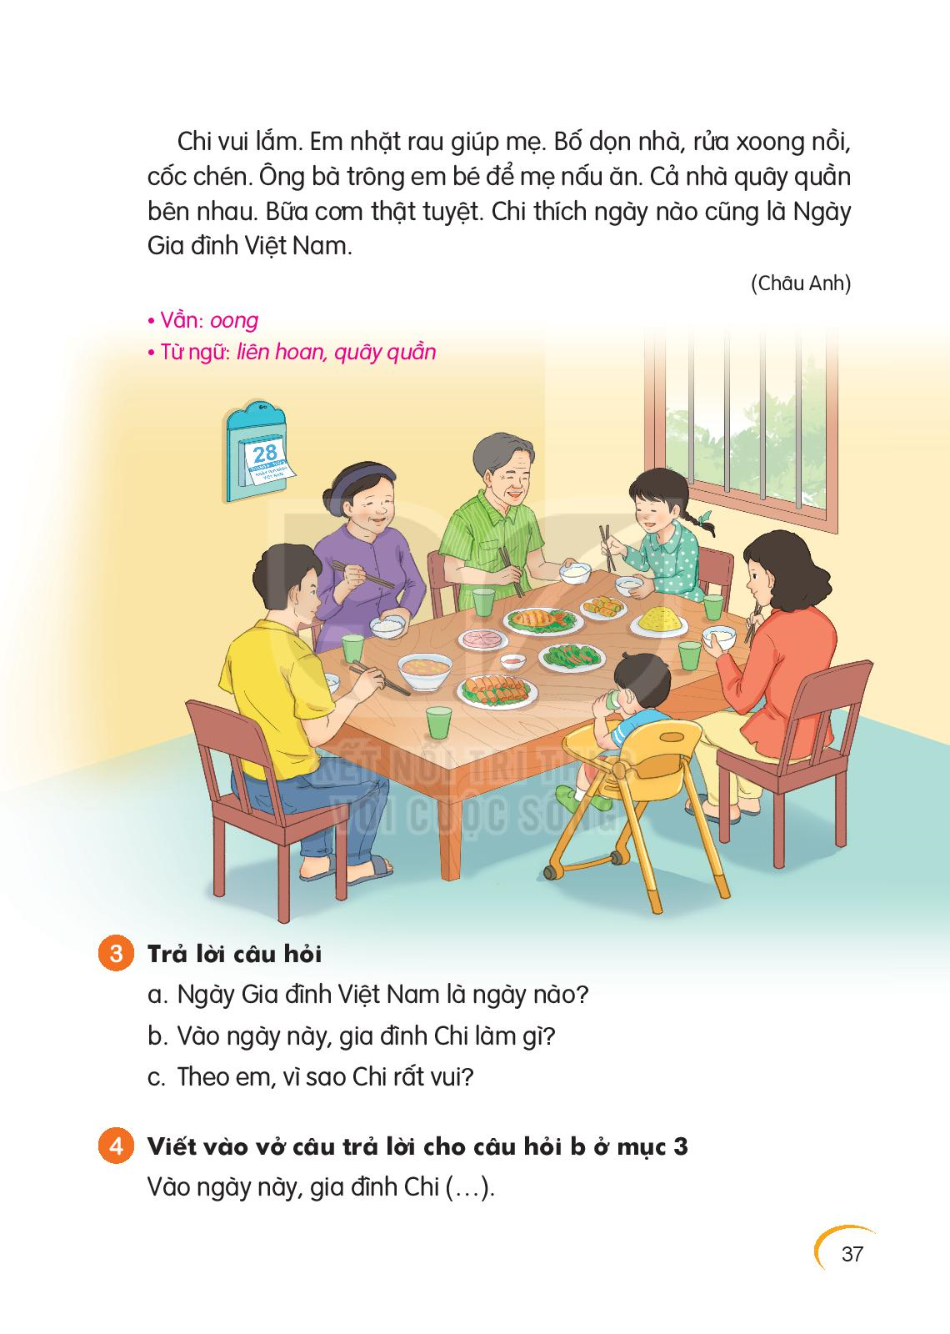

Slide 9
Ôn vần:
oong iên oan ây ân

Slide 10
Bữa cơm gia đình
Thấy mẹ đi chợ về, Chi hỏi:
Sao mẹ mua nhiều đồ ăn thế ạ?
Đố con hôm nay là ngày gì?
Chi chạy lại xem lịch:
A, ngày 28 tháng 6, Ngày Gia Đình Việt Nam.
Đúng rồi. Vì thế, hôm nay nhà mình liên hoan con ạ.
Chi vui lắm. Em nhặt rau giúp mẹ. Bố dọn nhà, rửa xoong nồi, cốc chén. Ông bà trông em bé để mẹ nấu ăn. Cả nhà quây quần bên nhau. Bữa cơm thật tuyệt. Chi thích ngày nào cũng là ngày Gia đình Việt Nam.
liên
hoan
xoong
quây
quần

Slide 11
Ôn vần
oong iên oan ây ân
xoong liên hoan quân quần

Slide 12

Luyện đọc câu

Slide 13
Bữa cơm gia đình
1
Thấy mẹ đi chợ về, Chi hỏi:
Sao mẹ mua nhiều đồ ăn thế ạ?
Đố con hôm nay là ngày gì?
Chi chạy lại xem lịch:
A, ngày 28 tháng 6, Ngày Gia Đình Việt Nam.
Đúng rồi. Vì thế, hôm nay nhà mình liên hoan con ạ.
Chi vui lắm. Em nhặt rau giúp mẹ. Bố dọn nhà, rửa xoong nồi, cốc chén. Ông bà trông em bé để mẹ nấu ăn. Cả nhà quây quần bên nhau. Bữa cơm thật tuyệt. Chi thích ngày nào cũng là ngày Gia đình Việt Nam.
2
3
4
5
7
6
8
9
10
11
12
13
14

Slide 14
Ông bà trông em bé để mẹ nấu ăn.

Slide 15
Chi thích ngày nào cũng là Ngày Gia đình Việt Nam.

Slide 16
Bữa cơm gia đình
Thấy mẹ đi chợ về, Chi hỏi:
Sao mẹ mua nhiều đồ ăn thế ạ?
Đố con hôm nay là ngày gì?
Chi chạy lại xem lịch:
A, ngày 28 tháng 6, Ngày Gia Đình Việt Nam.
Đúng rồi. Vì thế, hôm nay nhà mình liên hoan con ạ.
Chi vui lắm. Em nhặt rau giúp mẹ. Bố dọn nhà, rửa xoong nồi, cốc chén. Ông bà trông em bé để mẹ nấu ăn. Cả nhà quây quần bên nhau. Bữa cơm thật tuyệt. Chi thích ngày nào cũng là ngày Gia đình Việt Nam.

Slide 17


GIẢI LAO

Slide 18
Luyện đọc đoạn

Slide 19
Bữa cơm gia đình
1
Thấy mẹ đi chợ về, Chi hỏi:
Sao mẹ mua nhiều đồ ăn thế ạ?
Đố con hôm nay là ngày gì?
Chi chạy lại xem lịch:
A, ngày 28 tháng 6, Ngày Gia Đình Việt Nam.
Đúng rồi. Vì thế, hôm nay nhà mình liên hoan con ạ.
2
Chi vui lắm. Em nhặt rau giúp mẹ. Bố dọn nhà, rửa xoong nồi, cốc chén. Ông bà trông em bé để mẹ nấu ăn. Cả nhà quây quần bên nhau. Bữa cơm thật tuyệt. Chi thích ngày nào cũng là ngày Gia đình Việt Nam.

Slide 20
Bữa cơm gia đình
1
Thấy mẹ đi chợ về, Chi hỏi:
Sao mẹ mua nhiều đồ ăn thế ạ?
Đố con hôm nay là ngày gì?
Chi chạy lại xem lịch:
A, ngày 28 tháng 6, Ngày Gia Đình Việt Nam.
Đúng rồi. Vì thế, hôm nay nhà mình liên hoan con ạ.
2
Chi vui lắm. Em nhặt rau giúp mẹ. Bố dọn nhà, rửa xoong nồi, cốc chén. Ông bà trông em bé để mẹ nấu ăn. Cả nhà quây quần bên nhau. Bữa cơm thật tuyệt. Chi thích ngày nào cũng là ngày Gia đình Việt Nam.

Slide 21
Bữa cơm gia đình
1
Thấy mẹ đi chợ về, Chi hỏi:
Sao mẹ mua nhiều đồ ăn thế ạ?
Đố con hôm nay là ngày gì?
Chi chạy lại xem lịch:
A, ngày 28 tháng 6, Ngày Gia Đình Việt Nam.
Đúng rồi. Vì thế, hôm nay nhà mình liên hoan con ạ.
2
Chi vui lắm. Em nhặt rau giúp mẹ. Bố dọn nhà, rửa xoong nồi, cốc chén. Ông bà trông em bé để mẹ nấu ăn. Cả nhà quây quần bên nhau. Bữa cơm thật tuyệt. Chi thích ngày nào cũng là ngày Gia đình Việt Nam.

Slide 22
Bữa cơm gia đình
Thấy mẹ đi chợ về, Chi hỏi:
Sao mẹ mua nhiều đồ ăn thế ạ?
Đố con hôm nay là ngày gì?
Chi chạy lại xem lịch:
A, ngày 28 tháng 6, Ngày Gia Đình Việt Nam.
Đúng rồi. Vì thế, hôm nay nhà mình liên hoan con ạ.
Chi vui lắm. Em nhặt rau giúp mẹ. Bố dọn nhà, rửa xoong nồi, cốc chén. Ông bà trông em bé để mẹ nấu ăn. Cả nhà quây quần bên nhau. Bữa cơm thật tuyệt. Chi thích ngày nào cũng là ngày Gia đình Việt Nam.

Slide 23
TiÕt 2

Slide 24
Bữa cơm gia đình
Thấy mẹ đi chợ về, Chi hỏi:
Sao mẹ mua nhiều đồ ăn thế ạ?
Đố con hôm nay là ngày gì?
Chi chạy lại xem lịch:
A, ngày 28 tháng 6, Ngày Gia Đình Việt Nam.
Đúng rồi. Vì thế, hôm nay nhà mình liên hoan con ạ.
Chi vui lắm. Em nhặt rau giúp mẹ. Bố dọn nhà, rửa xoong nồi, cốc chén. Ông bà trông em bé để mẹ nấu ăn. Cả nhà quây quần bên nhau. Bữa cơm thật tuyệt. Chi thích ngày nào cũng là ngày Gia đình Việt Nam.

Slide 25
3. Trả lời câu hỏi

Slide 27
a. Ngày Gia đình Việt Nam là ngày nào ?
Ngày Gia đình Việt Nam là ngày 28 tháng 6

Slide 28
b. Vào ngày này, gia đình Chi làm gì ?
Gia đình Chi liên hoan.

Slide 29
c. Theo em, vì sao Chi rất vui?
Cả nhà quây quần bên nhau.

Slide 30
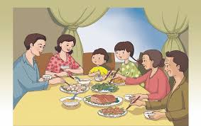
Quây quần

Slide 31
Tìm những câu văn thể hiện Chi rất vui khi gia đình quây quần bên nhau ?

Slide 32
Bữa cơm gia đình
Thấy mẹ đi chợ về, Chi hỏi:
Sao mẹ mua nhiều đồ ăn thế ạ?
Đố con hôm nay là ngày gì?
Chi chạy lại xem lịch:
A, ngày 28 tháng 6, Ngày Gia Đình Việt Nam.
Đúng rồi. Vì thế, hôm nay nhà mình liên hoan con ạ.
Chi vui lắm. Em nhặt rau giúp mẹ. Bố dọn nhà, rửa xoong nồi, cốc chén. Ông bà trông em bé để mẹ nấu ăn. Cả nhà quây quần bên nhau. Bữa cơm thật tuyệt. Chi thích ngày nào cũng là ngày Gia đình Việt Nam.
Em nhặt rau giúp mẹ
Bố dọn nhà, rửa
xoong nồi, cốc chén
Ông bà trông em bé để mẹ nấu ăn

Slide 33
Qua bài đọc, em thấy tình cảm gia đình Chi như thế nào?
Gia đình Chi rất yêu thương, gắn bó, đoàn kết, yêu quý, quý mến nhau.

Slide 34
GIẢI LAO

Slide 36
Vào ngày này, gia đình Chi làm gì ?
C
Vào ngày này, gia đình Chi liên hoan.
V

Slide 37

Vào ngày này, gia đình Chi liên hoan.

Slide 38
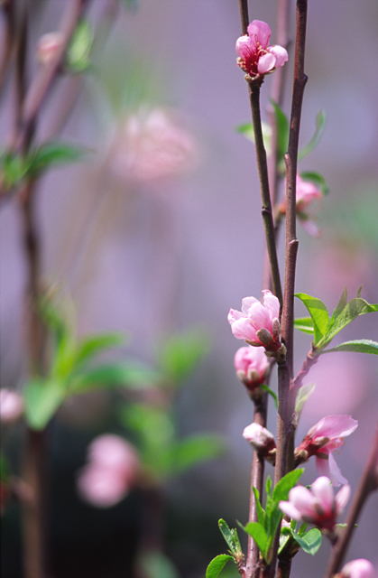
Giờ học kết thúc
Chúc quý thầy cô sức khỏe
Hạnh phúc thành đạt!

